Slide 1
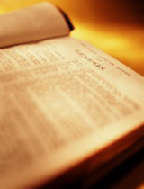
ENQUANTO, Ó SALVADOR, TEU LIVRO LER,
DE AUXÍLIO NECESSITO PARA VER

Slide 2
DA MERA LETRA,
ALÉM, A TI, SENHOR,
E MEDITAR NO TEU EXCELSO AMOR.

Slide 3
À BEIRA-MAR, JESUS,
PARTISTE O PÃO,
ALIMENTANDO
A IMENSA MULTIDÃO

Slide 4
DA VIDA O PÃO ÉS TU;
PODES ASSIM
SATISFAZER, SENHOR,
TAMBÉM A MIM.
AMÉM

